Slide 1

Bài 5: Mấy và mấy
(tiết 3)

Slide 2
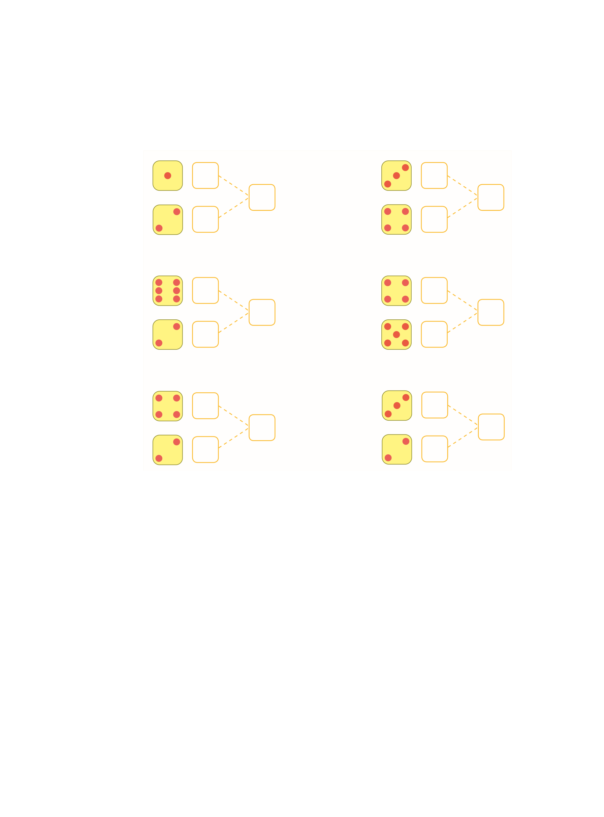

1
?
3
?
2
?
?
?
?
?
1. Số ?
?
?
?
?
?
?
?
?

Slide 3


Hãy cùng mình điền số vào chỗ trống nhé.
?
1
?
3
?
2

Slide 4
Hãy cùng mình điền số vào chỗ trống nhé.
?
3
?
7
?
4

Slide 5
Hãy cùng mình điền số vào chỗ trống nhé.
?
6
?
8
?
2

Slide 6
Hãy cùng mình điền số vào chỗ trống nhé.
?
4
?
9
?
5

Slide 7
Hãy cùng mình điền số vào chỗ trống nhé.
4
6
2

Slide 8
Hãy cùng mình điền số vào chỗ trống nhé.
3
5
2

Slide 9
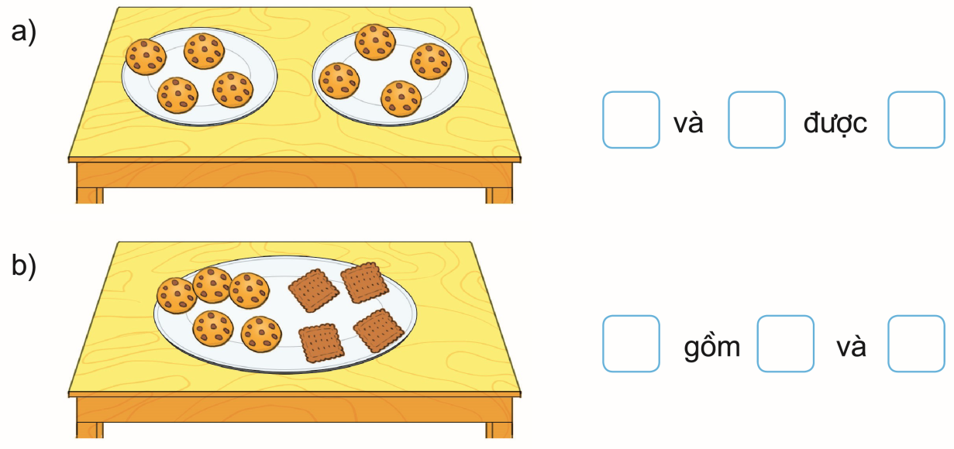
?
?
?
2. Số ?
?
?
?

Slide 10

a)
?
?
?
4
4
8
và
Được

Slide 11

b)
?
?
?
9
5
4
gồm
và

Slide 12



2
1
?
?
3. Số ?
?
?
?
?
?
?
?
?

Slide 13




Đố các bạn có bao nhiêu viên kẹo màu vàng, bao nhiêu viên kẹo màu đỏ trong hình?
?
2
?
1

Slide 14
Đố các bạn có bao nhiêu viên kẹo màu vàng, bao nhiêu viên kẹo màu đỏ trong hình?
4
?
?
3

Slide 15
Đố các bạn có bao nhiêu viên kẹo màu vàng, bao nhiêu viên kẹo màu đỏ trong hình?
?
2
?
4

Slide 16
Đố các bạn có bao nhiêu viên kẹo màu vàng, bao nhiêu viên kẹo màu đỏ trong hình?
4
?
1
?

Slide 17
Đố các bạn có bao nhiêu viên kẹo màu vàng, bao nhiêu viên kẹo màu đỏ trong hình?
5
?
?
3

Slide 18
Đố các bạn có bao nhiêu viên kẹo màu vàng, bao nhiêu viên kẹo màu đỏ trong hình?
?
7
?
2

Slide 19


Củng cố

